Slide 1

Вы талантливые, дети!
«Когда-нибудь вы сами приятно поразитесь, какие вы умные, как много и хорошо умеете, если будете постоянно работать над собой, ставить новые цели стремиться к их достижению…»

Slide 2

Тема:
Обобщение по разделу
«Я и мои друзья»
2 класс
Оконечникова С.Ю.
учитель начальных классов
КГУ ОСШ № 17 г Темиртау

Slide 3
друг
приятель

Slide 4








Что объединяет эти книги?
Ласковое слово

Slide 5
добрый
надёжный

Slide 6
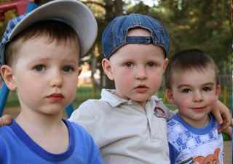
Друг напомнил мне вчера.
.
Друг напомнил мне вчера,
Сколько сделал мне добра:
Карандаш мне дал однажды
(Я в тот день забыл пенал),
В стенгазете, чуть не в каждой,
Обо мне упоминал.
Я упал и весь промок,
Он мне высохнуть помог.
Он для милого дружка
Не жалел и пирожка –
Откусить мне дал когда – то,
А потом поставил в счёт.
Не влечёт меня, ребята,
Больше к другу не влечёт.

Slide 7
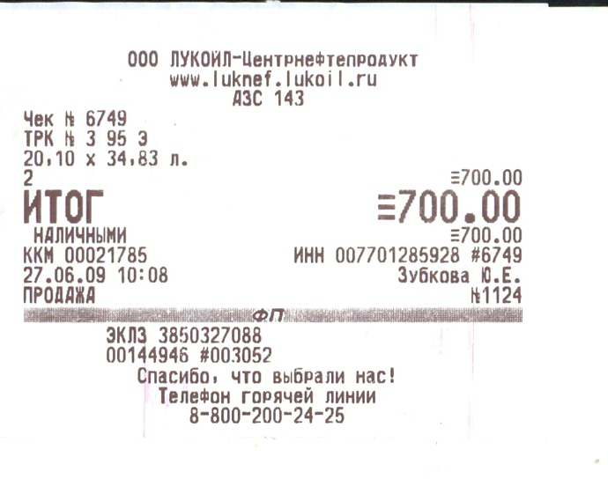
Друг-
чек,
счёт.

Slide 8
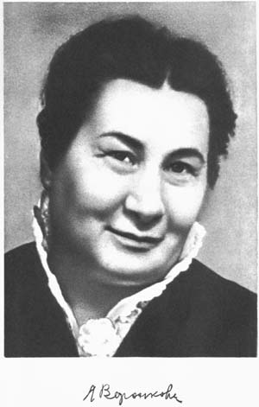
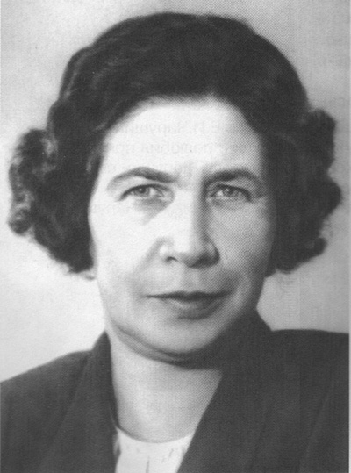
Л Воронкова В Осеева
Театральная деятельность……

Slide 9
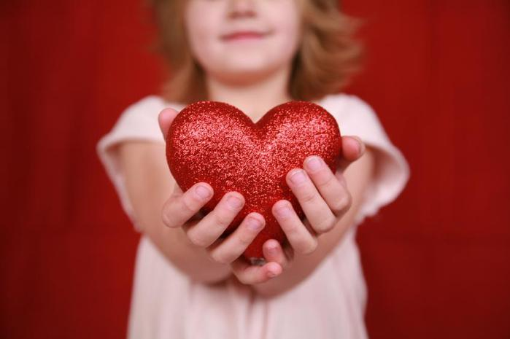
«Ласковое слово»
Почему Аниска сказала,что у Светланы большое сердце?

Slide 10
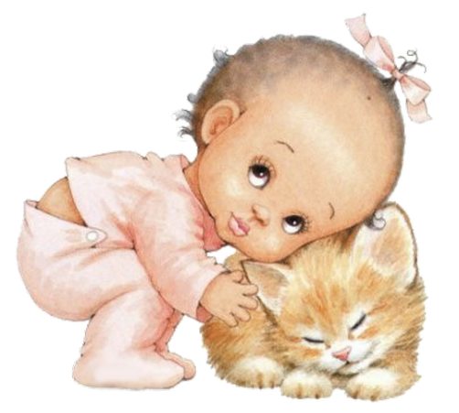
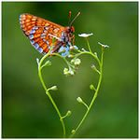
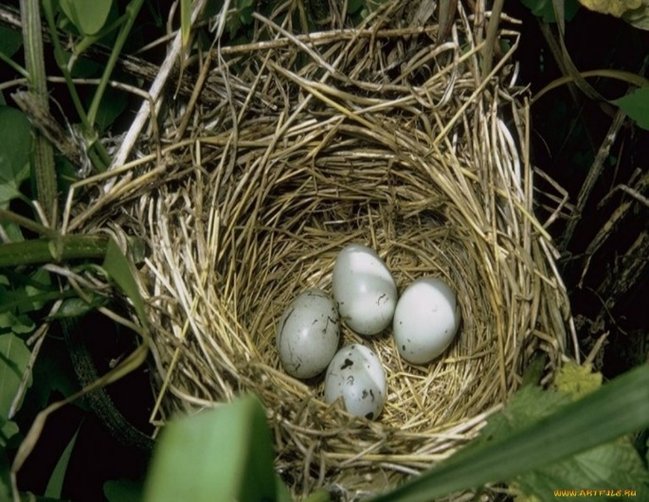
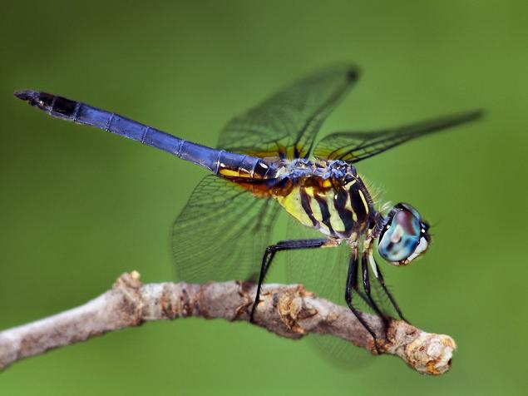

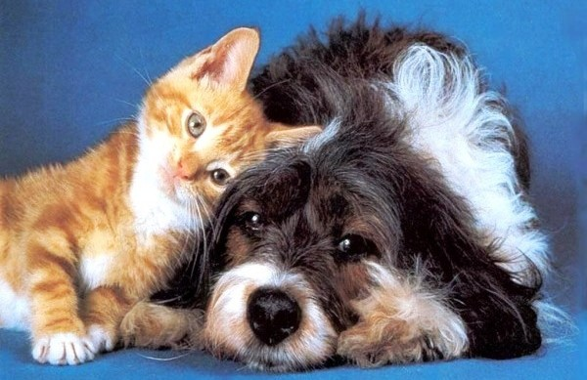
Ей их жалко..

Slide 11
Призыв к жестокосердным!!!!
Дружи с живым миром!
Люби природу!
Ты-её часть!

Slide 12

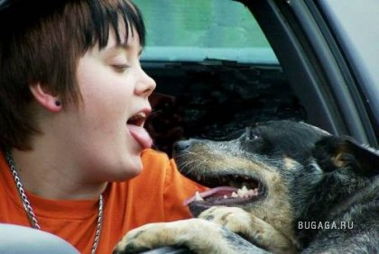
Объясни смысл названия рассказа «Почему?» В Осеева
Мальчик признался в своём поступке, потому что его мучила совесть;
Мальчику было жаль Бума;
Мальчик боялся наказания;
Мальчик жалел маму.
????????

Slide 13
Друг……
Чуткий
Добрый
Честный

Slide 14
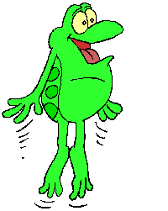
Песню споём, А????
Дружба крепкая не сломается,
Не расклеится от дождей и вьюг.
Друг в беде не бросит, лишнего не спросит -
Вот что значит настоящий верный друг.
Друг в беде не бросит, лишнего не спросит -
Вот что значит настоящий верный друг.

Slide 15
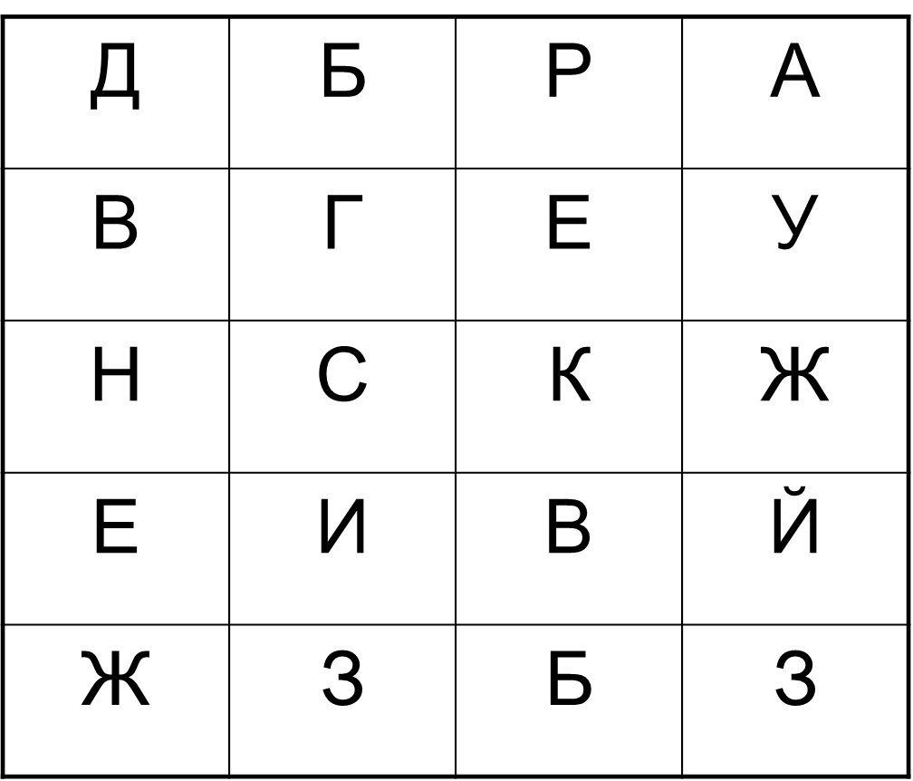
Найти неповторяющиеся буквы, сложить из них фамилию

Slide 16
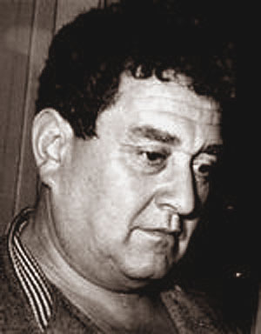
В Ю Драгунский
Детский поэт Яков Аким, близкий друг Драгунского, однажды сказал:
«Юному человеку нужны все витамины, в том числе все нравственные витамины. Витамины доброты, благородства, честности, порядочности, мужества. Все эти витамины дарил нашим детям щедро и талантливо Виктор Драгунский».

Slide 17
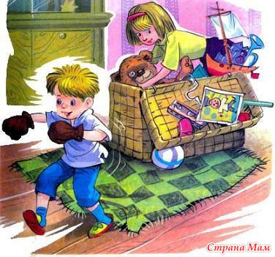
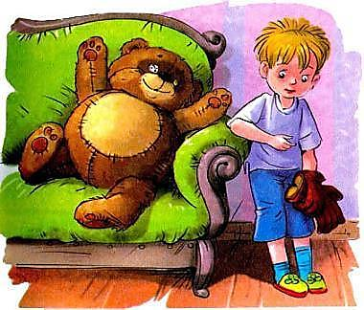

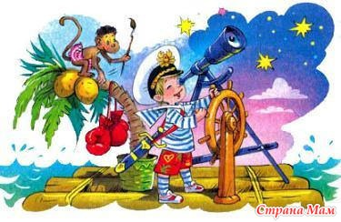
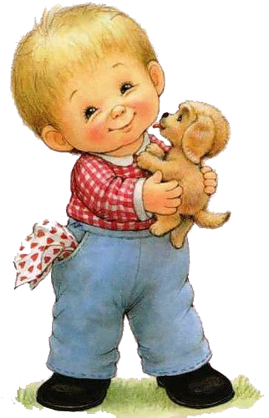
Назови название рассказа,кто автор?

Slide 18
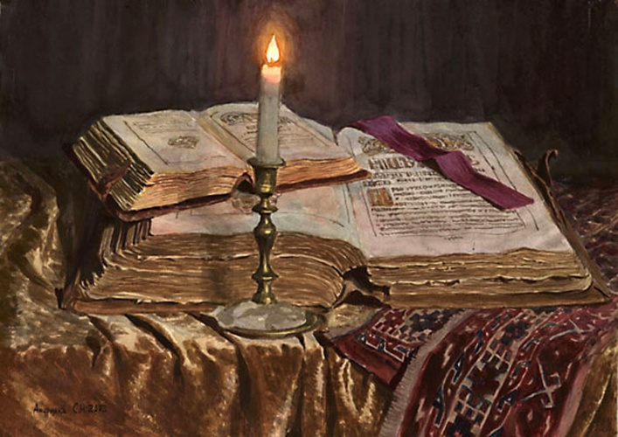

Slide 19
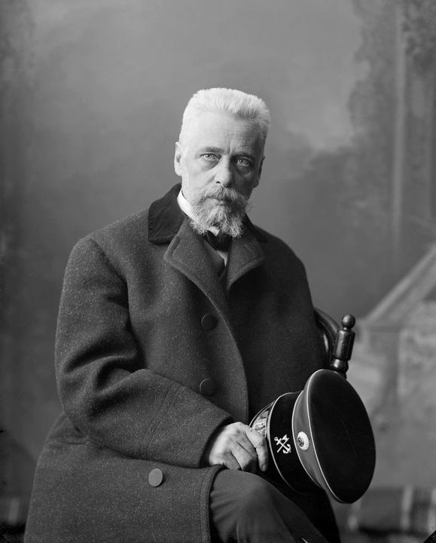
Николай Георгиевич Гарин-Михайловский
8 февраля 1852, Санкт-Петербург — 27 ноября 1906, Николай Гарин-Михайловский - вдохновенный инженер-изыскатель, строитель многих железных дорог на огромных пространствах России, талантливый писатель и публицист, видный общественный деятель, неутомимый путешественник и первооткрыватель.

Slide 20
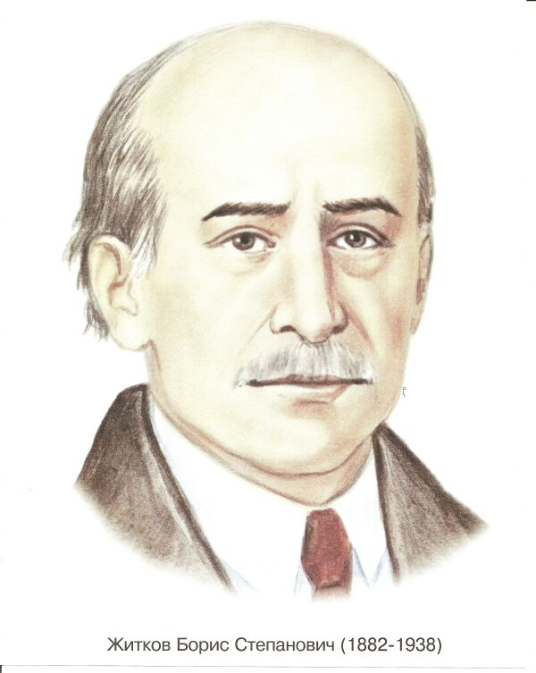
Житков Борис Степанович
(1882 - 1938), прозаик.

Slide 21
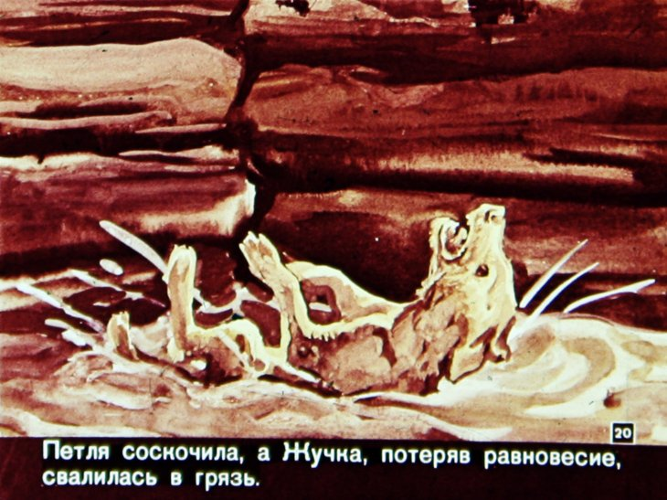
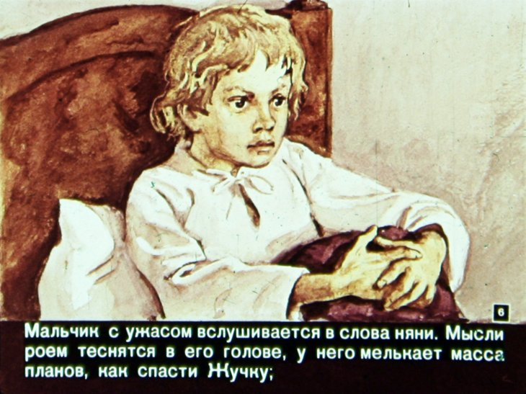
Что тебя взволновало ?

Slide 22
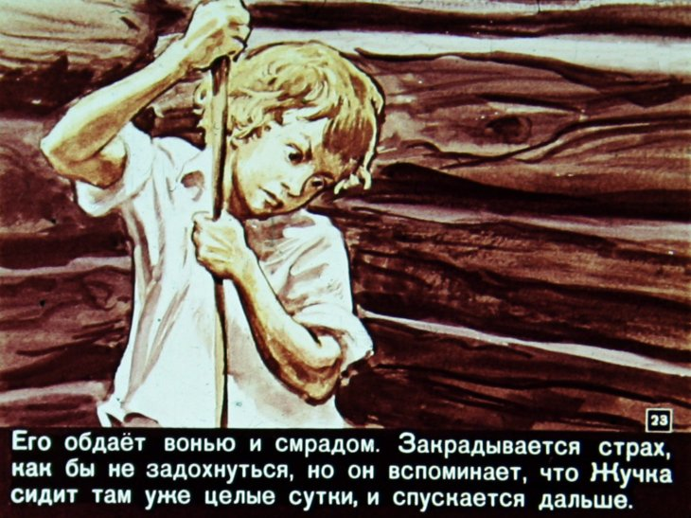
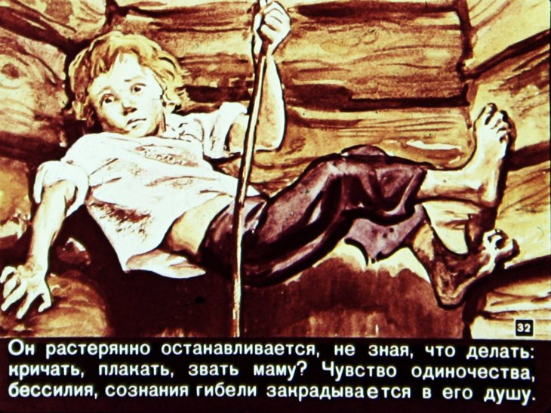
Тёма!

Slide 23
А что можете сделать вы, дети, чтобы бездомных животных стало меньше?
Как
герои
относятся
друг к другу?

Slide 24
Друг может быть
Бескорыстный
Общительный
Смелый
Отзывчивый

Slide 25

Найди фамилию автора
и его произведение
«Какстьоклщдпознаются
друзьяджаьтмщ…»
Ьбмлдащшкнвгрыи
мС.В.Михалковаольмтсинчг

Slide 26

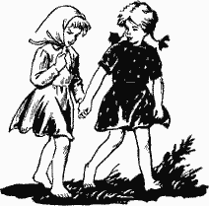
Отметьте верные
утверждения
«1» - правильно
«0» - неправильно

Slide 27
Друг может:
Выручать
Сплетничать
Поддерживать
Завидовать
Говорить правду
Обзывать
Доверять
Командовать
Делиться
Жадничать
Уважать
Уметь радоваться чужим успехам

Slide 28
да | нет | да | нет | да | нет | да | нет | да | нет | да | да

Slide 29
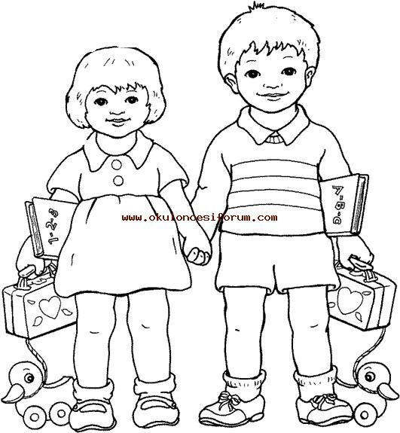

Мой друг……
смелая
смелая
смелая
смелая

Slide 30
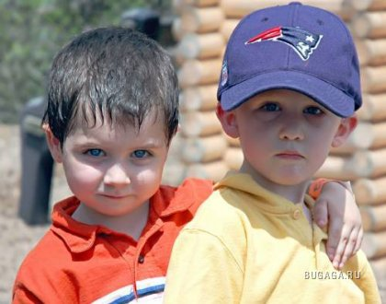
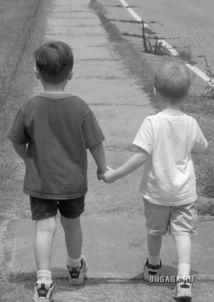
Написать Сочинение
о себе и своих друзьях.

Slide 31


Отличная работа!

